Slide 1
Повторение пройденного. Прибавить и вычесть числа 1,2,3
Учитель начальных классов
МБОУ СОШ № 14 г.Юрга
Никифорцева Анна Андреевна

Slide 2
Что узнали? Чему научились?

Slide 3
3
2
5
6
4
1
3

Slide 4
3
1
5
7
6
2
4

Slide 5
3
4
7
8
4
1
5

Slide 7
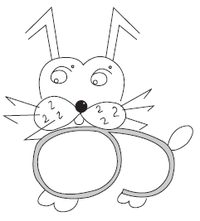
1 3 9 6 8 0 2
0 1 2 3 6 8 9

Slide 8
3+6=9
9-2=7
1+0=1

Slide 9
14
12
10
8
6
4
2
0

Slide 10
Части задачи
Условие
Вопрос
Решение
Ответ

Slide 11
Задача.
9 - 2=7(л.)
Ответ: 7 лет.

Slide 12
4 2 10 5 0 7 9 3
10 9 7 5 4 3 2 0

Slide 13
4 2 5+1 6 9-1 7
7 6 2+4 7 7-2 5

Slide 15
Источники.
Фон клетка
Фон зима
Снежинка
Зайчики
Цифры
Зайчик из цифр
Ель

